Slide 1
programa de aperfeiçoamento do ensino (PAE)
Faculdade de Filosofia, Letras e Ciências Humanas - USP
2º semestre de 2020

Slide 2
Informação Geral PAE
O PAE foi criado pela CAPES, na observação que, alunos pós-graduandos tinham muito experiência em pesquisa, mas pouca em sala de aula.
Toda Unidade da USP tem o programa PAE, que funciona no Serviço de Pós-Graduação de cada Unidade, bem como, cada qual tem seus critérios internos, além das normas gerais do PAE Central (Reitoria), geral para todas.
O aluno USP poderá realizar o PAE em qualquer Unidade da USP (São Paulo e Interior), desde de que, siga o Edital daquela Unidade.

Slide 3
Objetivos do PAE
Aprimorar a formação do pós-graduando para atividade didática em nível de graduação.
Consiste em duas etapas: Preparação Pedagógica e Estágio Supervisionado em Docência.

Slide 4
Comissão do PAE-FFLCH/USP
Coordenadora:
Profa. Dra. Claudia C. Amigo Pino (DLM/FFLCH).
Representante Comissão da Graduação FFLCH:
Profa. Dra. Déborah de Oliveira (DG-FFLCH)
Representante Discente da CPG:
Wesley Alves Messias (titular – Geografia)
Alexandre Pupo Quintino (suplente – Sociologia)
Representante Discente da Graduação: Não há
Secretária da Comissão PAE:
Juliana Oliveira (SPG-FFLCH)

Slide 5
Onde funciona o PAE FFLCH:
Em tempos “normais”: Rua do Lago, 717, sala 118 – (SPG) - Serviço de Pós-Graduação Geral da FFLCH-USP.
Telefones: 3091-4626 e 3091-4623 (só mensagens, via WhatsApp)
Site da Pós-Graduação FFLCH: www.pos.fflch.usp.br - (Menu PAE)
E-mail do PAE (Juliana): pae.fflch@usp.br

Slide 6
Preparação Pedagógica

Slide 7
A Preparação Pedagógica
Modalidades existentes na USP
1. Disciplina de Pós-Graduação (atual formato da FFLCH)
2. Ciclo de Conferências
3. Núcleo de Atividades
OBS.: (O aluno poderá também escolher a modalidade de Preparação Pedagógica que lhe convier, mas siga o Edital da Unidade que se inscreveu.)

Slide 8
A Preparação Pedagógica
A partir do 1º. Semestre de 2018, a FFLCH aboliu o Ciclo de Palestras, optando pelo formato Disciplina: FLM5612 - Ensino e Fundamentos Pedagógicos da Prática Docente na Educação Superior (Preparação Pedagógica).
Esta disciplina é de curta duração, com obtenção de 2 créditos.
A Preparação Pedagógica será realizada apenas uma vez (válida para o Mestrado e o Doutorado).

Slide 9
Informações adicionais
É pré-requisito a apresentação do certificado de conclusão da Preparação Pedagógica no ato da inscrição (para quem realizou no formato Ciclo de Conferência)
Quem realizou a Preparação Pedagógica no formato disciplina e é aluno da FFLCH não precisa apresentar nenhum documento; para alunos de outras unidade, é só apresentar a Ficha do Aluno retirada do Janus, onde consta a disciplina de Preparação Pedagógica realizada (ou em curso).

Slide 10
ESTÁGIO SUPERVISIONADO

Slide 11
Estágio Supervisionado
Inscrição online: antes de qualquer ação, LEIA inteiramente o EDITAL da inscrição do semestre correspondente, e siga o que se pede. (Edital será divulgado também no nosso site).
Edital segundo semestre: http://pos.fflch.usp.br/programa-de-aperfeicoamento-de-ensino-pae
Inscrição: Acessar o Janus e efetuar a inscrição: Caminho: Janus - PAE – Inscrição – 1º. Semestre de 2021 – Adicionar/alterar .
OBS.: Antes de fazer a inscrição para o estágio, converse com o professor responsável pela disciplina (supervisor) em que pretende fazer o estágio.

Slide 12
IMPORTANTE:
A inscrição no sistema Janus só será validada após a avalização tanto do orientador como do supervisor (professor responsável pela disciplina de graduação do seu estágio).
Caminho: Janus – PAE – “Avalização de inscrição”. Escolher semestre/ano do estágio. Clicar no nome da aluno, e plano de trabalho.
Há prazo para essa avalização, o sistema envia mensagem logo após sua inscrição, mas fique atento no prazo, acesse a ficha de inscrição, lá aparecerá se já houve a avalização ou não, caso o tempo vá passando, procure o docente para lembrá-lo da avalização).
Não serão aceitas inscrições, avalizações e entrega de documentos fora dos prazos estipulados, conforme o Edital publicado no Diário Oficial do Estado.

Slide 13
Estágio Supervisionado
Resumo dos documentos/prazos que o aluno deverá entregar:
Inscrição online e entrega de documentos no período da inscrição :
Ficha do Aluno (apenas para alunos de outras unidades) ou Cópia do Certificado da Preparação Pedagógica;
Termo de Compromisso - Antes do início oficial do estágio , no 1º. Semestre 01/fevereiro , e no 2º. Semestre, 01/julho de cada ano.
Folha de Frequência – Entrega mensal do dia 20 ao 24 de cada mês, até o término do estágio.
Relatórios Finais do estágio – até 30 dias após o término do estágio.
(Entrega: por enquanto, via email).

Slide 14
Plano de Trabalho (Modelo)
Participação nas aulas de graduação, assistindo às aulas e registrando minuciosamente o conteúdo das mesmas.
Observação das estratégias didáticas e pedagógicas utilizadas pelo docente em termos de apresentação do conteúdo.
Participação nas reuniões na organização de aulas e ajuda na seleção do material bibliográfico, criação de exercícios com anuência do supervisor, professor responsável pela disciplina.
Oferecimento de plantão de dúvidas e suporte aos alunos para elaboração de trabalhos, seminários, etc.
Uma apresentação (Seminário) da pesquisa do estagiário aos alunos de graduação.
Acompanhamento na correção de provas e controle de frequência, a fim de que sejam conhecidos critérios de correção e avaliação pertinentes.
Participação de debates promovendo discussões e reflexões.
Acompanhamento de trabalho de campo.
OBS.: 1- Todas as atividades com a Presença do Professor Responsável;
2 - Evitar a palavra monitor e monitoria, substituí-las por estágio, estagiário nos relatórios finais.
3 - Poderão Incluir ou eliminar as atividades a cima, conforme características de cada disciplina do estágio.

Slide 15
Sobre o auxílio
Um mês após a inscrição, a Comissão Central do PAE (Reitoria-USP) divulga no Janus os aprovados com auxílio, e os voluntários (sem auxílio) alunos que ficaram na lista de espera. Aguarde e-mail da secretária do PAE, com as instruções: “próximos passos” (também divulgado no site).
Os alunos contemplados com o auxílio deverão entrar em contato com o Serviço de Pós-Graduação, preferencialmente por e-mail (pae.fflch@usp.br) ou pessoalmente para informar Conta Corrente (com o dígito separado) do Banco do Brasil, Agência Bancária (nome e número). Coloque também, seu nome completo e NUSP.
Maiores Informações: www.pos.fflch.usp.br - aba PAE.
Tel.:3091-4626 e 3091-4623

Slide 16
Abertura de conta bancária
Os contemplados com o auxílio deverão:
1. Possuir Conta Corrente simples do Banco do Brasil, não pode ser conta poupança;
2. Ser o único titular da conta corrente, utilizando CPF próprio;
3. Depois de cadastrada a conta no Janus, conferir seus dados no Termo de Compromisso, imprimir duas vias do Termo de Compromisso de Estágio e assiná-las apenas no campo Estagiário;
4. Entregar em 2 vias originais no SPG, sala 118 – Prédio de Administração da FFLCH. (pode ser pelo correio, ou pedir para alguém entregar, não será aceito pelo e-mail, pois este documento deverá ser original). Após a secretária do PAE colher as assinaturas do concedente (Diretor(a) da FFLCH) e testemunhas. A secretária do PAE enviará e-mail para vocês virem retirar a via do aluno, a outra via será arquivada do Processo da inscrição do estágio PAE.

Slide 17
Sobre a conta corrente
OBS.: Primeiro Pagamento
Atendendo à Resolução CMN 3402/2006, o Banco do Brasil é obrigado a depositar as bolsas em uma conta salário, interna a sua conta.
Após verificação junto ao banco, o aluno poderá verificar a possibilidade de transferir automaticamente o valor da bolsa para sua conta corrente.

Slide 18
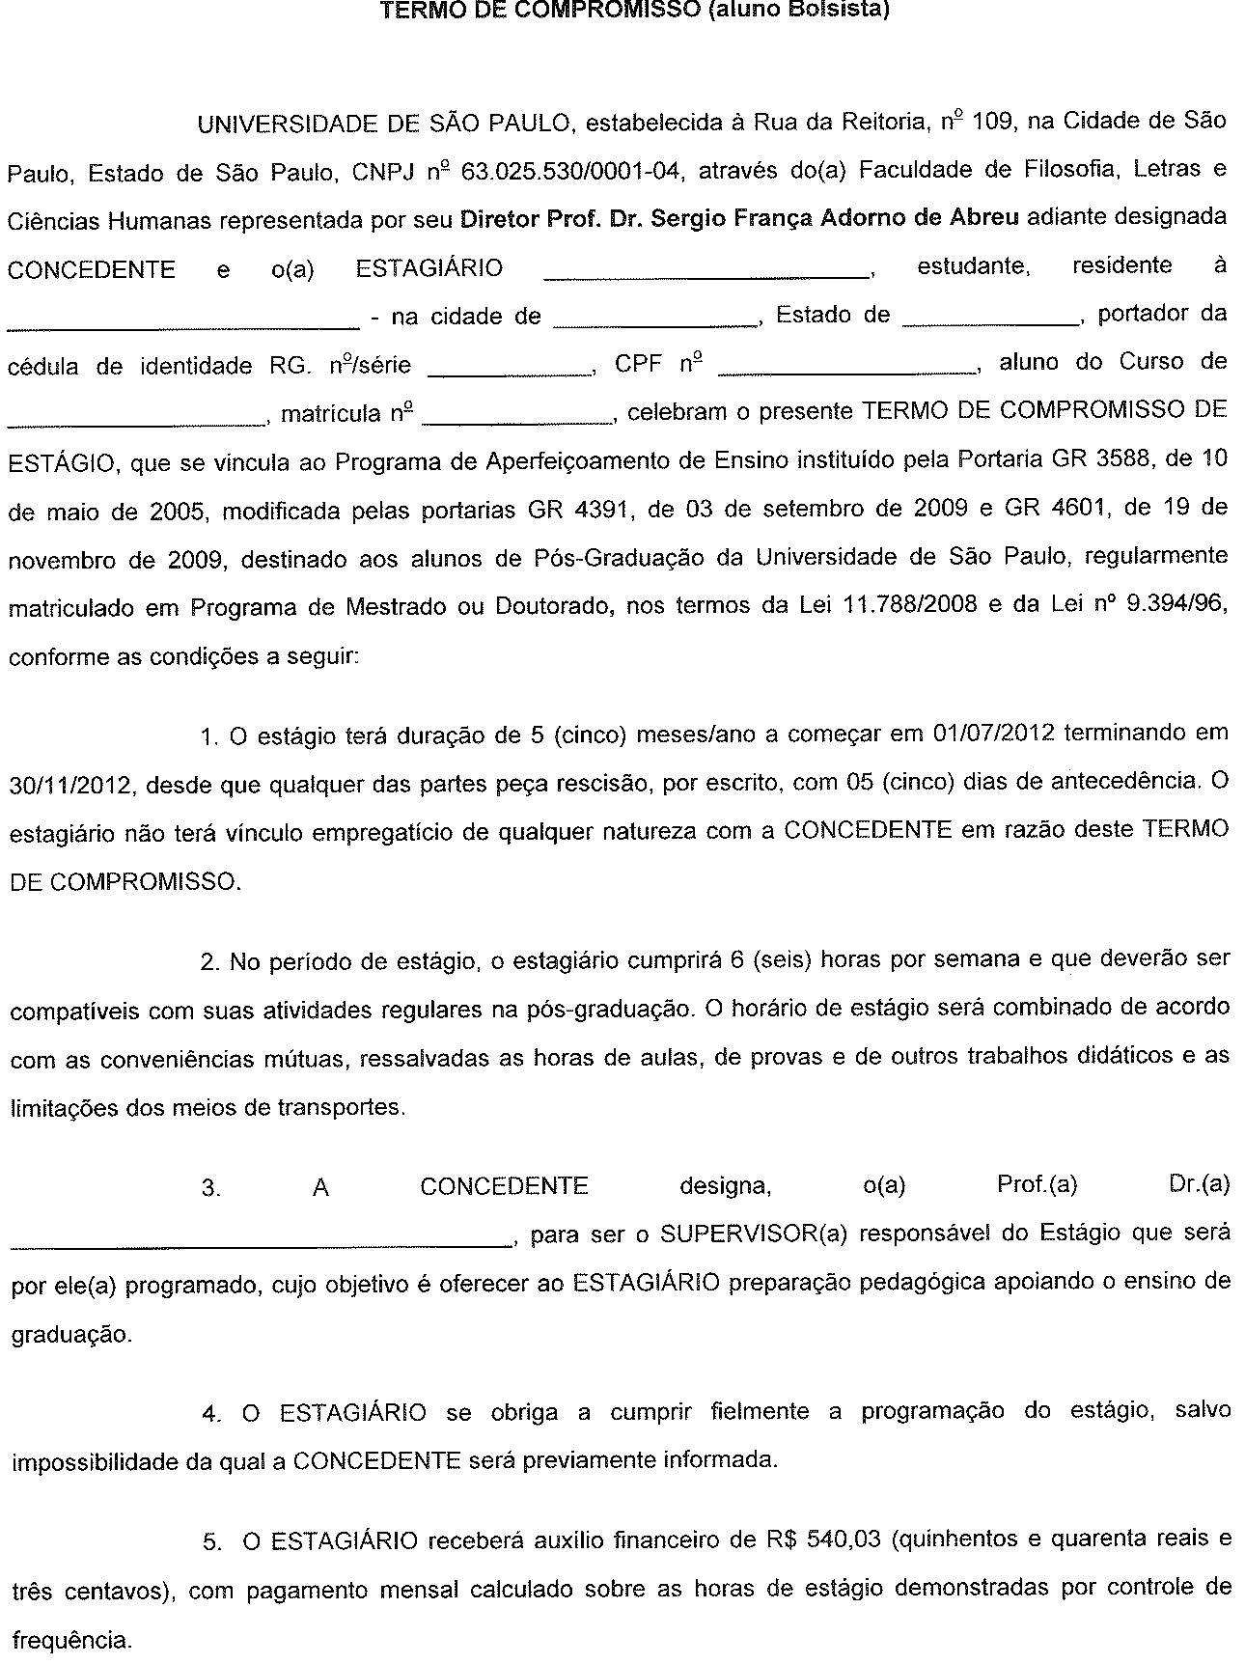

Slide 19
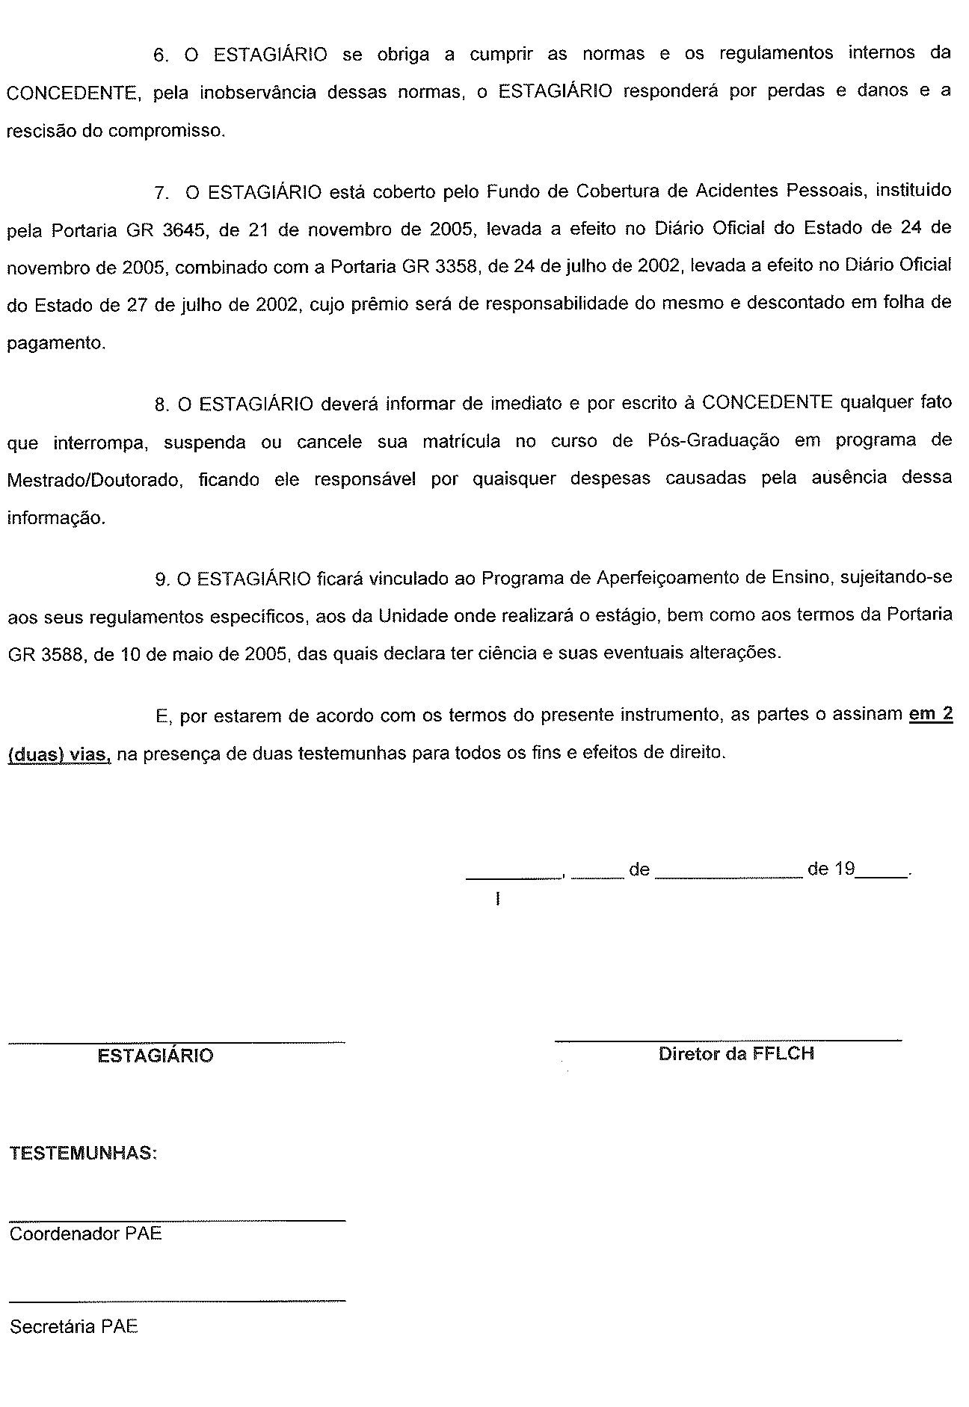

Slide 20
ALUNOS IMPEDIDOS DE RECEBER AUXILIO
1. Alunos que sejam funcionários da USP;
2. Alunos que já tenham recebido o auxílio duas vezes no Mestrado só poderão voltar a receber no Doutorado (também por duas vezes). Os alunos de Doutorado que não receberam no Mestrado poderão receber até quatro vezes;
3. Alunos que não entregaram os relatórios finais do estágio anterior.

Slide 21
Auxílio e cota da FFLCH
Ao se inscrever no Estágio Supervisionado o aluno concorre automaticamente a um auxílio no valor atual de R$ 671,13
A FFLCH possui uma cota de 119 auxílios (que podem ser mais, em caso de ociosidade em outras unidades);
Os contemplados com o auxílio são selecionados por critérios estipulados pela Comissão do PAE da Unidade.

Slide 22
A Comissão Central do PAE-USP deliberou o número de cotas de auxílio para cada Unidade considerando:
1. Total de alunos na graduação (40%);
2. Total de alunos na pós-graduação (40%); e
3. Total de bolsistas CAPES e número de bolsas PAE no semestre anterior (20%).

Slide 23
Critérios de classificação para distribuição do auxílio
1. Ser aluno da FFLCH;
2. Não receber bolsa de agência de fomento;
3. Quantidade de vezes em que recebeu o auxílio financeiro do PAE;
4. Estagiar em disciplina obrigatória;
5. Estar matriculado no Doutorado;
6. Já ter feito Exame de Qualificação e
7. Número de semestres para o fim do curso.
Os critérios são aplicados conforme a ordem acima exposta.

Slide 24
ALUNOS INTERUNIDADES
Alunos do Programa Interunidades deverão se dirigir à CPG de sua Unidade para concorrer com a cota de bolsas daquela Unidade (e não com a cota da FFLCH).

Slide 25
ALUNOS DO MESTRADO PROFISSIONAL
Os alunos do Mestrado Profissional estão autorizados a participar do PAE, conforme disposto na Circular PAE/003/2014, respeitando o Art. 123 do Regimento Geral da Pós-Graduação, ressalta-se, porém, que as Inscrições na Preparação Pedagógica e no Estágio Supervisionado só poderão ocorrer após cumprimento dos créditos mínimos exigidos em Disciplinas do Mestrado Profissional.

Slide 26
INFORMAÇÕES COMPLEMENTARES

Slide 27
Diretrizes gerais
“É permitido ao aluno PAE ministrar aulas, a critério do supervisor, em número de horas correspondentes a não mais que 10% da carga horária total da disciplina. Fica clara a proibição da substituição de docentes pelo aluno PAE, sendo obrigatória a presença física do supervisor acompanhando a prática da regência do aluno”.
“O estágio, com carga horária de 6 horas semanais, será desenvolvido exclusivamente em disciplinas de graduação”.
(Diretrizes do Programa PAE-USP, 2010)

Slide 28
Atividades permitidas
A atividade principal a ser desenvolvida pelos alunos no Estágio Supervisionado deverá ser a observação às aulas, com atenção especial para os recursos metodológicos e didáticos adotados pelo professor responsável;
O estagiário PAE deverá oferecer um horário de atendimento aos alunos em que será possível tirar dúvidas relativas à disciplina, à leitura de textos, etc., totalizando seis horas semanais de atividades que incluem a assistência às aulas e as horas de atendimento.

Slide 29
ATIVIDADES NÃO PERMITIDAS
Correção de trabalhos ou provas sem a supervisão do professor;
Aplicação de provas e exercícios sem a supervisão do professor;
Substituição do professor;
Controle de frequência dos alunos;
Fechamento de frequência e notas.

Slide 30
Observações Importantes
A conclusão do Estágio Supervisionado é OBRIGATÓRIA para bolsistas CAPES. Se o programa de pós-graduação em que o aluno está inscrito possuir Mestrado e Doutorado, a responsabilidade recai sobre o doutorando, mas se houver apenas Mestrado a responsabilidade recairá sobre o mestrando.
Alunos bolsistas CAPES PROEX deverão realizar o estágio no doutorado, mesmo já tendo realizado o estágio em docência no mestrado.
Ao fim do Estágio, o professor supervisor e o aluno-estagiário deverão entregar, cada um, o relatório sobre as atividades e desempenho do estagiário(a), devidamente assinados.
O prazo para entrega dos relatórios é de até 30 dias após o término do Estágio.
O aluno se quiser e puder, poderá se inscrever no estágio a cada semestre, desde que tenha tempo hábil para iniciar e terminar o estágio, a data limite é a data de depósito. Cada nova inscrição, o aluno deverá entregar a documentação exigida, conforme o Edital da inscrição daquele semestre.

Slide 31
Créditos
Após a entrega dos relatórios (seu e do supervisor) e das eventuais correções dos mesmos:
Será concedido crédito especial, de acordo com as normas específicas de cada um dos Programas de Pós-Graduação. (Vide slides 35 e 36, desta apresentação).
Os créditos especiais serão incluídos na ficha do aluno Janus, uma única vez, (uma no mestrado e outra no doutorado) de acordo com as normas, só caberá 20% do total dos créditos exigidos.

Slide 32
Atribuição de créditos
Alunos prestes a depositar a Dissertação/Tese devem informar sua condição no ato da entrega dos relatórios finais, para que os créditos sejam lançados antes do depósito.
Depósito feito = Sistema Janus fechado

Slide 33
Créditos Concedidos pelo PAE
ÁREA/ PROGRAMA | REGIMENTO 2013 | REGIMENTO 2018
Ciência Política | 08 créditos | -
Sociologia | Nenhum | -
Filosofia | 02 créditos | -
Antropologia Social | 02 créditos | -
Geografia Física | 02 créditos (por 2 semestres) | 02 créditos
Geografia Humana | 02 créditos | -
História Econômica | 01 crédito | -
História Social | 02 créditos | -
Estudos da Tradução | 01 crédito | -
Semiótica e Linguística Geral | 02 créditos | -
Filologia e Língua Portuguesa | 02 créditos | 02 créditos
Letras Clássicas | 02 créditos | 02 créditos
Língua e Literatura Alemã | 02 créditos | -
LETRA | - | 01 crédito

Slide 34
Créditos Concedidos pelo PAE
ÁREA/ PROGRAMA | REGIMENTO 2013 | REGIMENTO 2018
Língua Espanhola, Literaturas Espanhola e Hispano-Americana | 02 créditos | -
Estudos Linguísticos, Literários e Tradutológicos em Francês | 02 créditos | -
Estudos Linguísticos e Literários em Inglês | 02 créditos | -
Língua, Literatura e Cultura Italianas | 02 créditos | -
Literatura Brasileira | 02 créditos | -
Literatura Portuguesa | 02 créditos | -
Teoria Literária e Literatura Comparada | 02 créditos | -
Língua, Literatura e Cultura Árabe | 02 créditos | -
Literatura e Cultura Russa | 02 créditos | -
Estudos Comparados de Literaturas de Língua Portuguesa | 04 créditos | -
Literatura e Cultura Japonesa | 02 créditos | -
Estudos Judaicos e Árabes | 02 créditos | -
Humanidades, Direitos e Outras Legitimidades | 01 crédito | -
Mestrado Profissional em Letras em Rede Nacional | Nenhum | -

Slide 35
Relatórios do Estágio Supervisionado
Atividades Desenvolvidas pelo estagiário: Relatar de forma detalhada as atividades exercidas no estágio (preferencialmente em forma de texto e não de tópicos).
Avaliação sobre o Desenvolvimento do Plano: Fazer avaliação crítica referente ao estágio, comentar suas impressões, como foi sua experiência no exercício do estágio-docência e avaliar a importância do programa PAE neste processo.
Sugestões: Comentários gerais, críticas ou elogios ao PAE.

Slide 36
Observações:
Formulários acesse site: www.pos.fflch.usp.br (pae > formulários).
Os dois relatórios (do estagiário e do supervisor) devem ser entregues juntos no Serviço de Pós-Graduação, Rua do Lago, 717, sala 118, das 9:00h às 17:00h.
Não usar as palavras monitor/monitoria, que devem ser substituídas por estágio/estagiário;
Evitar colocar ementa ou relato minucioso referente ao conteúdo da disciplina;
Nas atividades exclusivas do professor como: ministrar aulas, corrigir provas, elaborar exercícios, controlar frequência dos alunos etc., sempre mencionar que foi em colaboração, ou com a supervisão do docente responsável.

Slide 37
Certificado/Declaração
Após entregar o relatório Final, o aluno terá o direito de receber o Certificado, que será expedido online, através do Janus, assim que o PAE Central aprovar o relatório.
Cada certificado vai constar 120 horas/estágio.
O aluno que fizer mais de 1 estágio, no mesmo nível, no primeiro será emitido o Certificado, no segundo estágio será emitida uma Declaração, isto é, no mesmo nível (Mestrado e Doutorado).

Slide 38
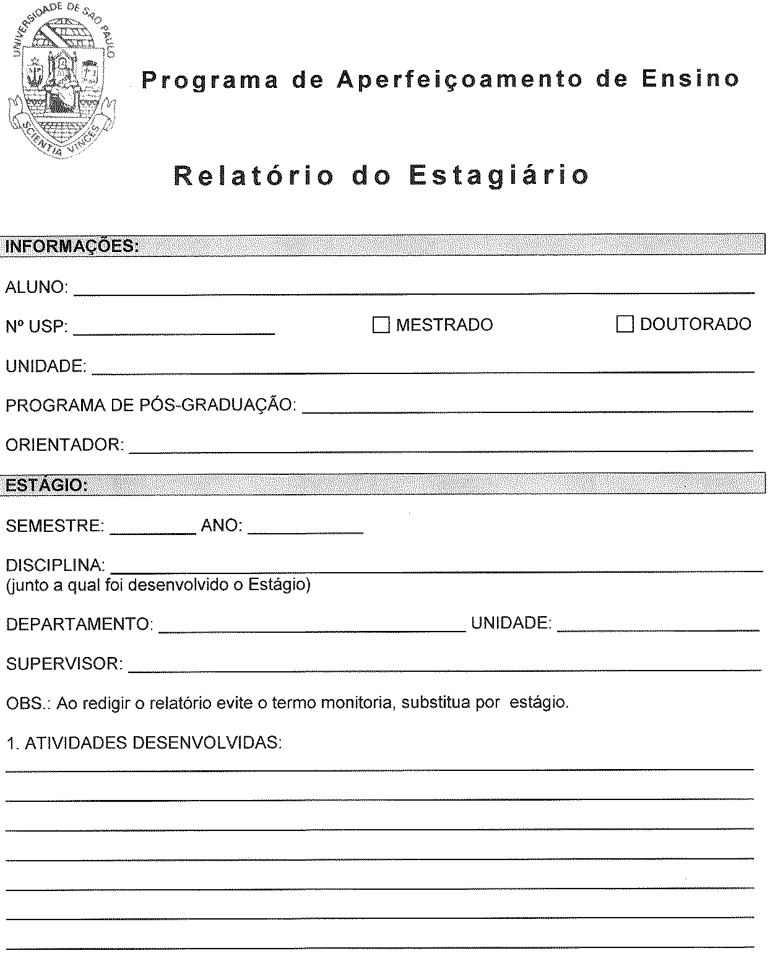

Slide 39
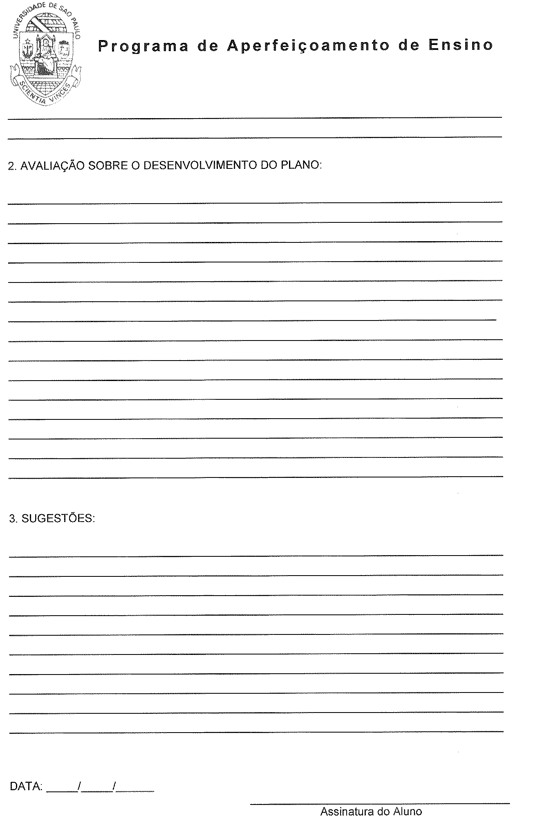

Slide 40
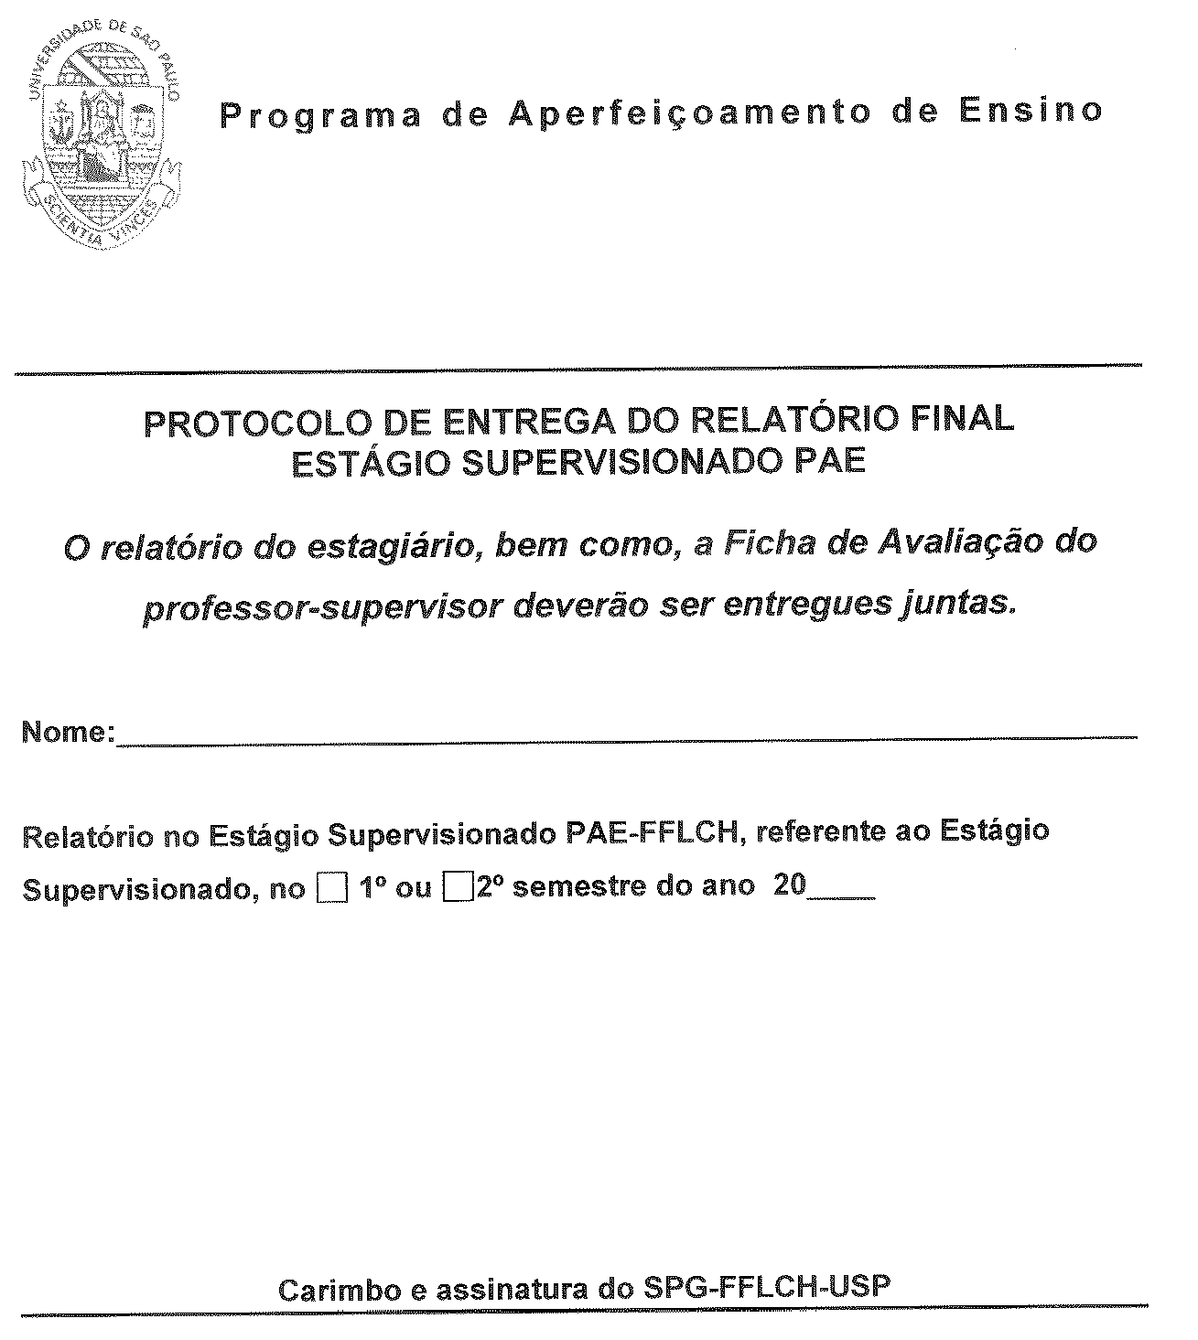

Slide 41
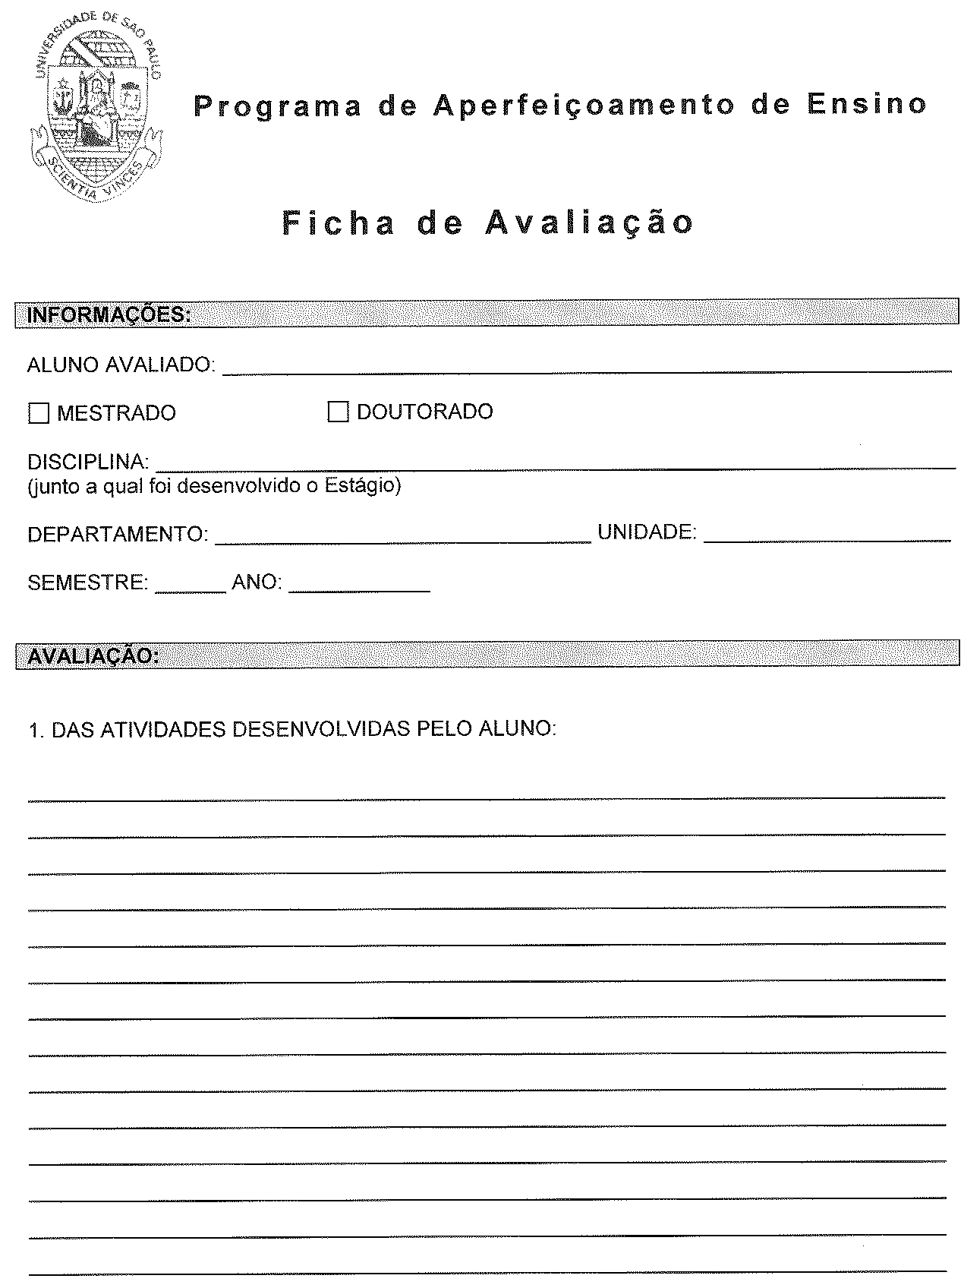

Slide 42
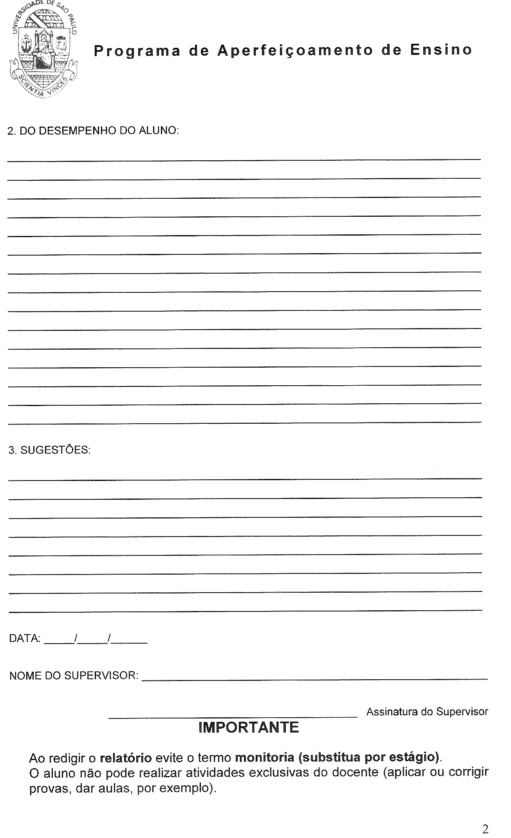

Slide 43
Datas importantes
O início oficial do Estágio Supervisionado se dá, sempre, nos dias 01 de fevereiro e 01 de julho de cada ano, e a entrega das Folhas de Frequência serão consideradas a partir destes meses (mesmo que as aulas não tenham iniciado, pois os alunos ficam à disposição do ministrante).
Os Termos de Compromisso deverão ser entregues antes da data do início oficial do estágio.

Slide 44
O aluno acessa no sistema Janus:
Termo de Compromisso;
Ficha de Frequência e
Informação de Rendimentos para o I.R.(conf. Art. 43, inciso I)
Certificados (assim que aprovados pela Comissão Central do PAE).
O Professor Supervisor também terá acesso para imprimir:
Declaração da supervisão dos seus estagiários.

Slide 45
Desistência ou alterações
Desistência do Estágio:
Caso queira desistir do Estágio, enviar imediatamente e-mail para pae.fflch@usp.br, solicitando e justificando a desistência. O supervisor deverá estar ciente de sua decisão, (converse com ele(a), desta forma não lhe prejudicará futuramente.
Outras Alterações:
(como troca de disciplina ou supervisor, etc.)
Qualquer alteração ao que constou na inscrição online, deverá ser informada por e-mail imediatamente (para que a documentação final não fique errada, inclusive o diploma).

Slide 46
Controle da Folha de Frequência
É responsabilidade do estagiário imprimir a Folha de Frequência do Janus, que inicia no dia 21 e termina no dia 20 do mês seguinte. Para imprimir a folha correta, deve-se que optar pelo mês anterior.
O estagiário bolsista ou voluntário deverão assinar a Folha de Frequência todos os dias em que estagiar, bem como entregá-la no prazo estipulado, impreterivelmente, entre os dias 20 e 24 de cada mês, devidamente assinada pelo aluno e pelo supervisor.
Somente o supervisor poderá assinar a Folha de Frequência.
O estagiário que não cumprir o prazo da entrega, não fará jus ao recebimento do auxílio daquele mês.
A reincidência da não entrega da Folha de Frequência, no período, implicará corte integral do auxílio.
Local de entrega: Serviço de Pós-Graduação, sala 118, prédio da Administração da FFLCH.

Slide 47
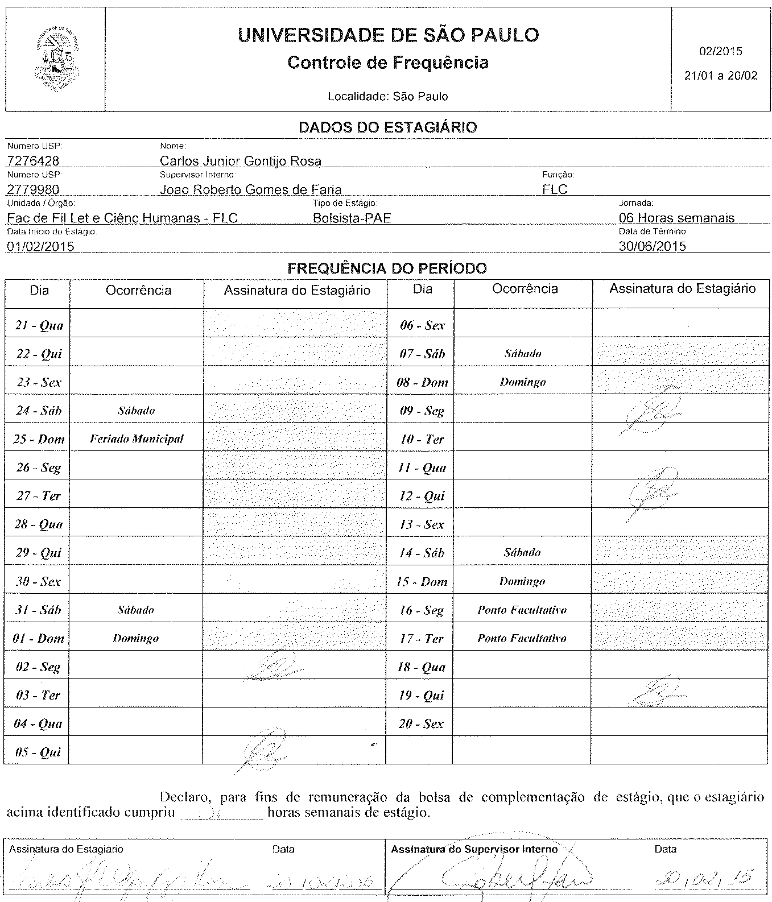

Slide 48
Dispensa do PAE (Somente para bolsistas CAPES)
Os alunos que comprovarem o mínimo de 1 semestre para o Mestrado, 2 semestres para o doutorado de experiência docente em ensino superior, poderão solicitar dispensa do PAE.
Documentação necessária:
Carta ao coordenador(a) do PAE solicitando a dispensa;
Declaração da Instituição de Ensino (em papel timbrado, com assinatura do responsável pela Instituição) referente ao tempo de trabalho, ou cópia da Carteira de Trabalho.

Slide 49
A próxima inscrição no PAE, no Estágio Supervisionado, ocorrerá no período de: 20 de outubro a 10 de novembro, para estagiar no 1º Semestre de 2021. Leia o Edital no nosso site correspondente ao período.
O período de inscrição não será prorrogado.
Maiores informações, acesse:
www.pos.fflch.usp.br (menu PAE)
Bom trabalho a todos!

